Slide 1
Rust 抽象之殇 —— 由 GAT 引发的思考
张汉东
2022.11.26 @ 深圳 meetup

Slide 2
CONT ENTS
抽象是人类永恒的追求
GAT 学习的歧途：HKT?
Rust 设计原则
Rust 抽象之殇
起源：Rust 混合范式本质
抽象之殇驱动 Rust 发展
GAT 优势：诞生新的设计模式
结语

Slide 3
Logo Here
抽象是人类永恒的追求
01
Abstraction is the eternal pursuit of human beings

Slide 4
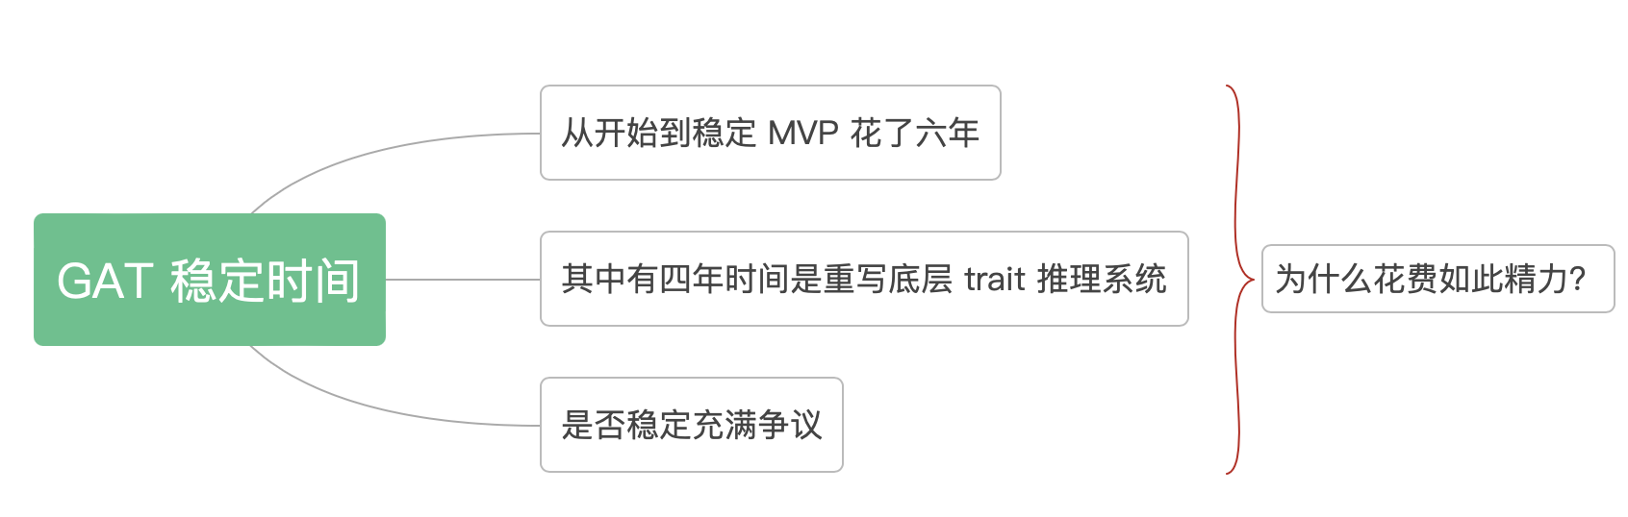
抽象是人类永恒的追求
Rust 1.65 中稳定发布 GAT (Generic Associated Type)

Slide 5
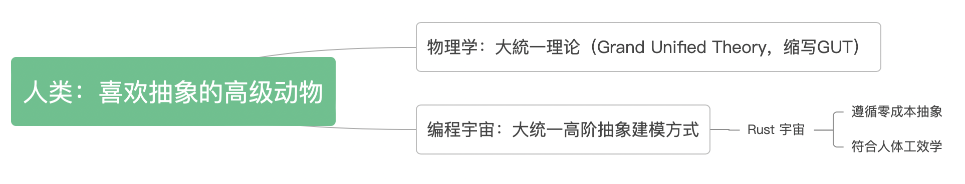
抽象是人类永恒的追求
答案：抽象是人类永恒的追求

Slide 6
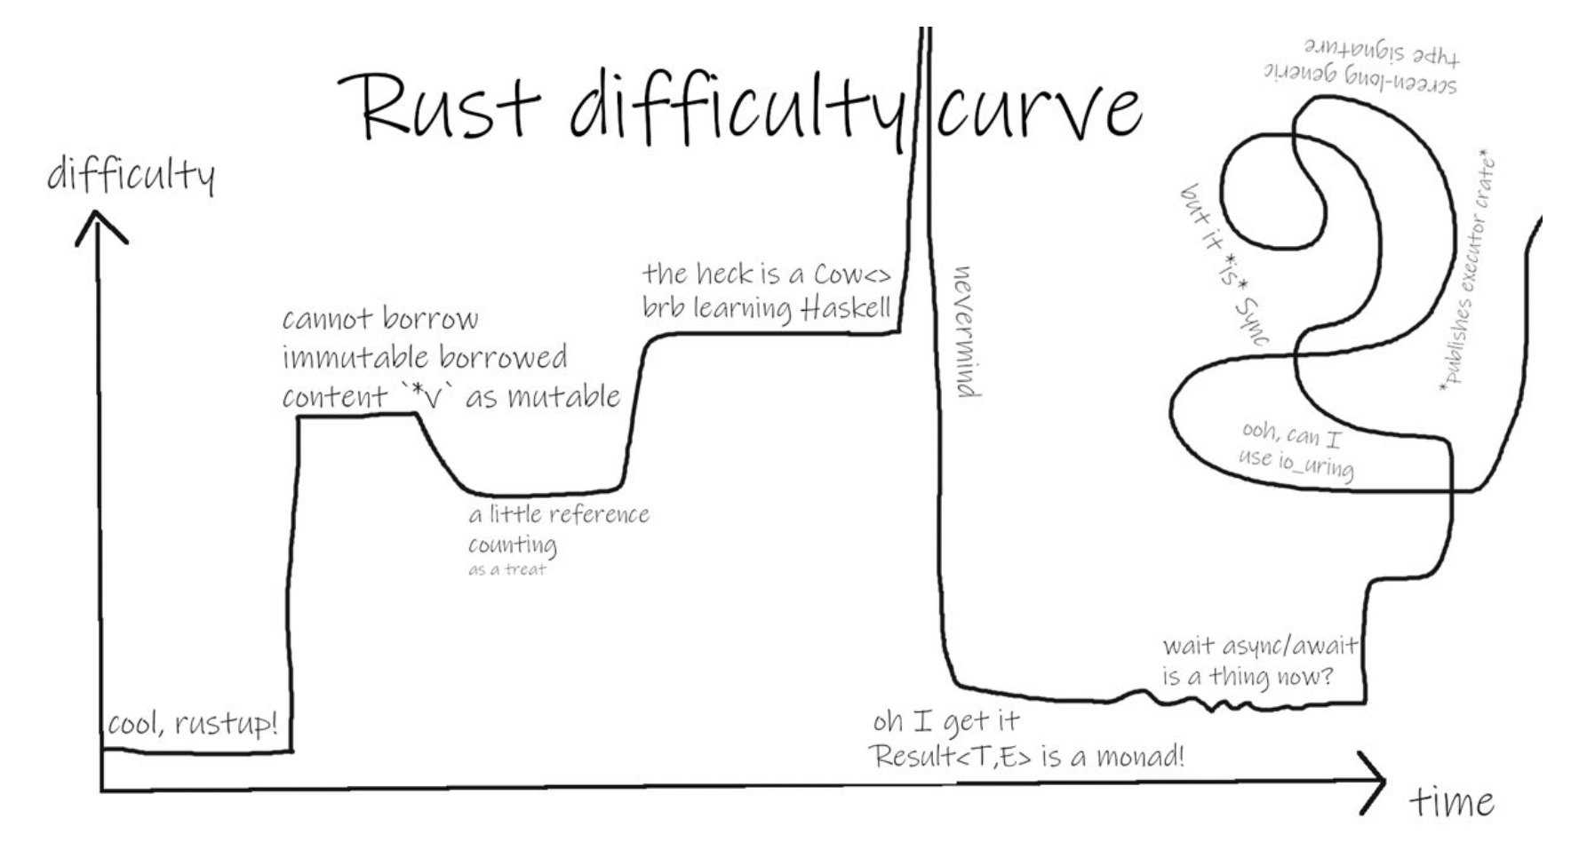
GAT 学习的歧途：HKT
GAT 的出现无疑增强了学习曲线复杂度
GAT == HKT ???
Rust 就是 Haskell 版本的 Cpp ?

Slide 7
GAT 学习的歧途：HKT
不理解 GAT 就是因为不理解 Haskell 的 HKT ?
不理解 Haskell 的 HKT 就是因为 不理解 范畴论 ?
monad不就是自函子范畴上的幺半群吗？有什么难理解的
有人推荐：《给程序员看的范畴论》

Slide 8
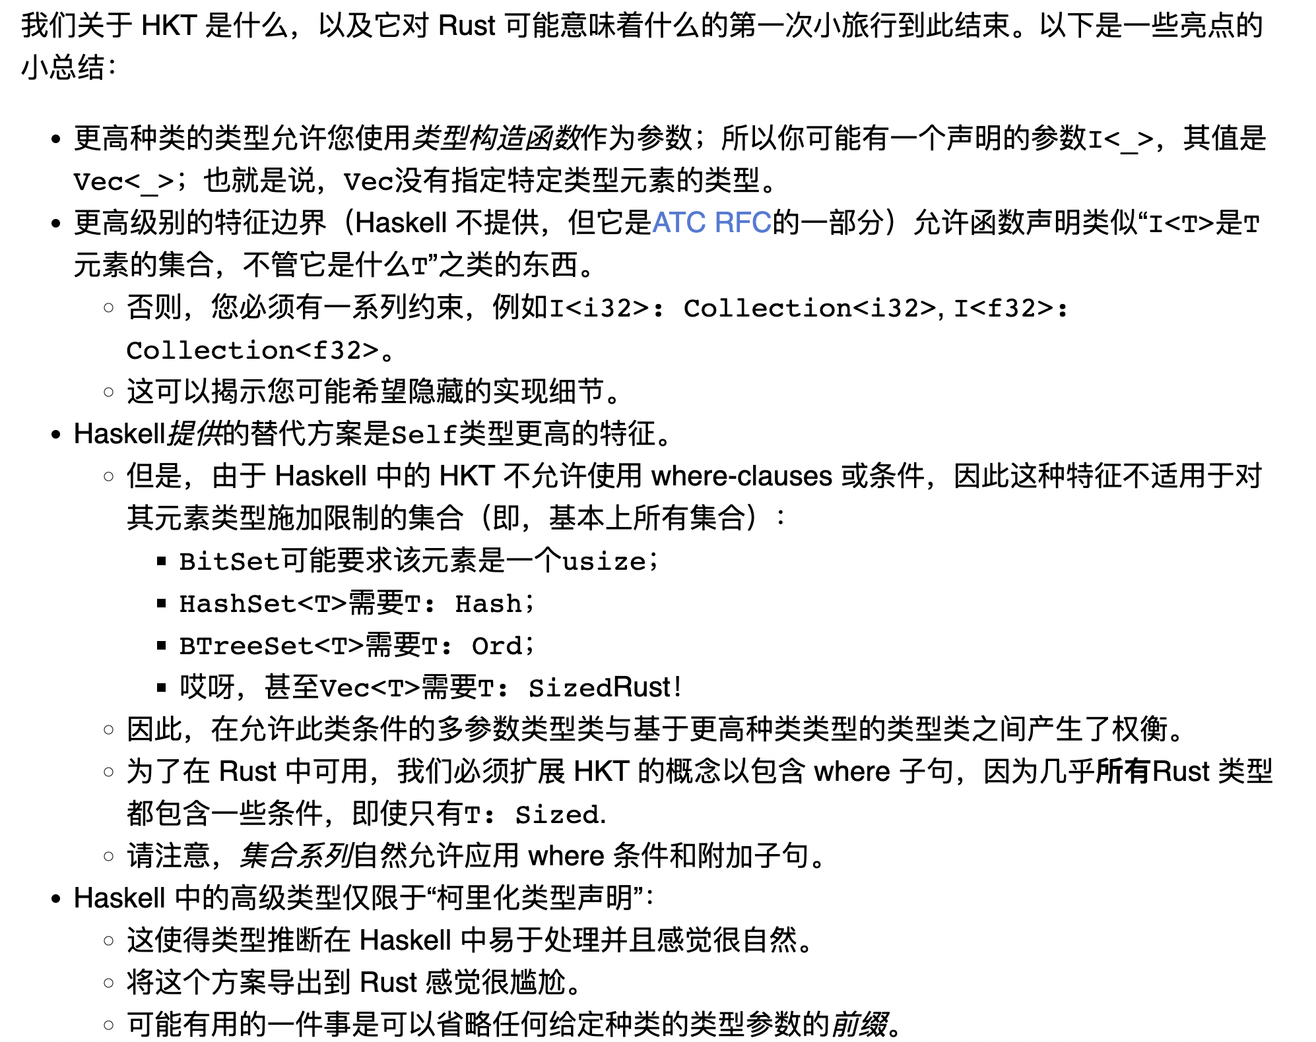
GAT 学习的歧途：HKT
Niko : GAT != HKT
GAT 是一次在类型系统理论和解决实际问题过程中最前沿的探索，直接拿来 Haskell 的 HKT 无法解决 Rust 遇到的问题。
http://smallcultfollowing.com/babysteps/blog/2016/11/04/associated-type-constructors-part-3-what-higher-kinded-types-might-look-like/

Slide 9
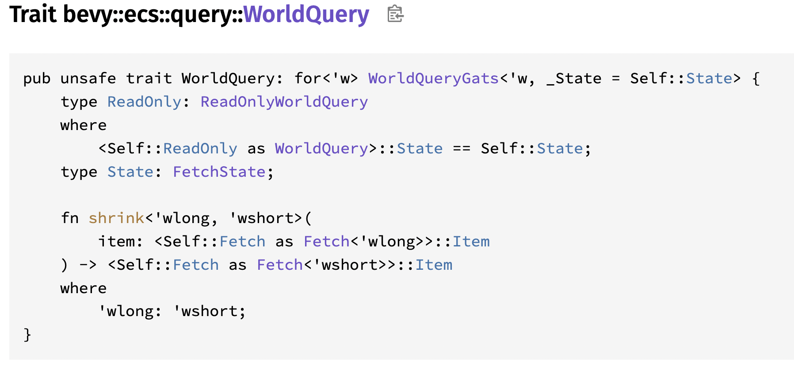
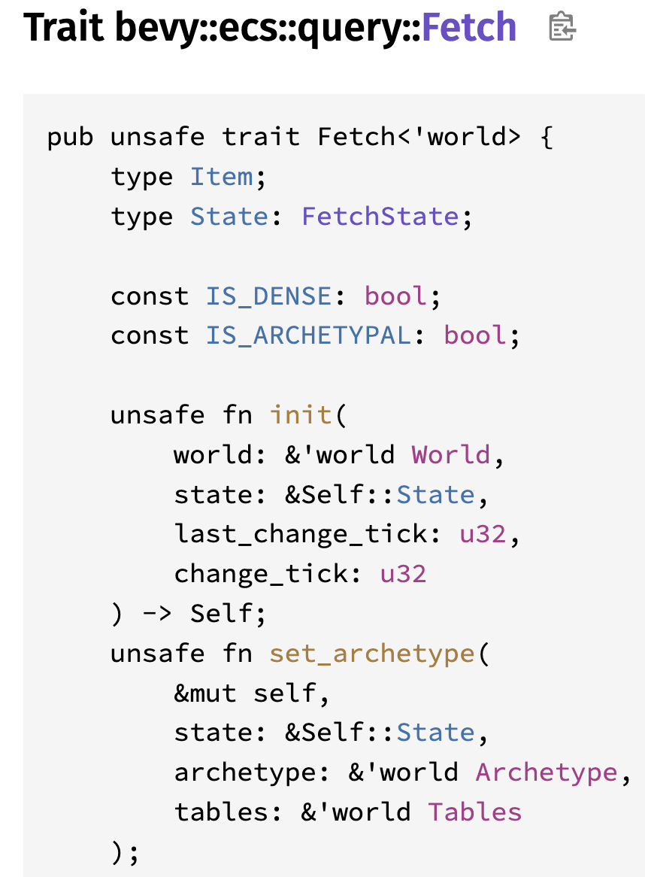
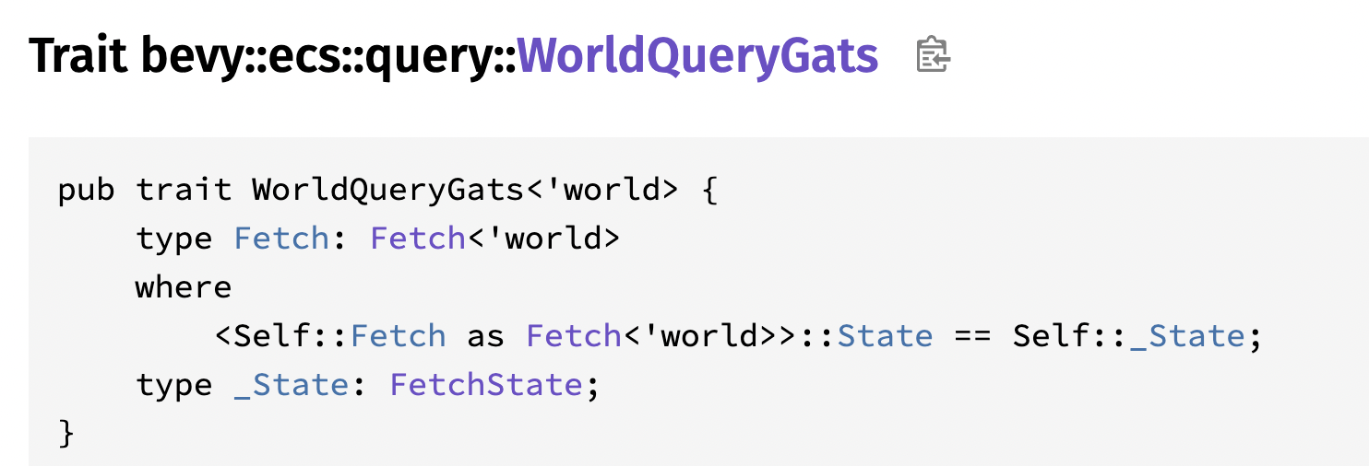
GAT 学习的歧途：HKT
换个思路：GAT 是对大一统抽象追求的产物 ｜ 案例研究 bevy 0.8
+
+

Slide 10
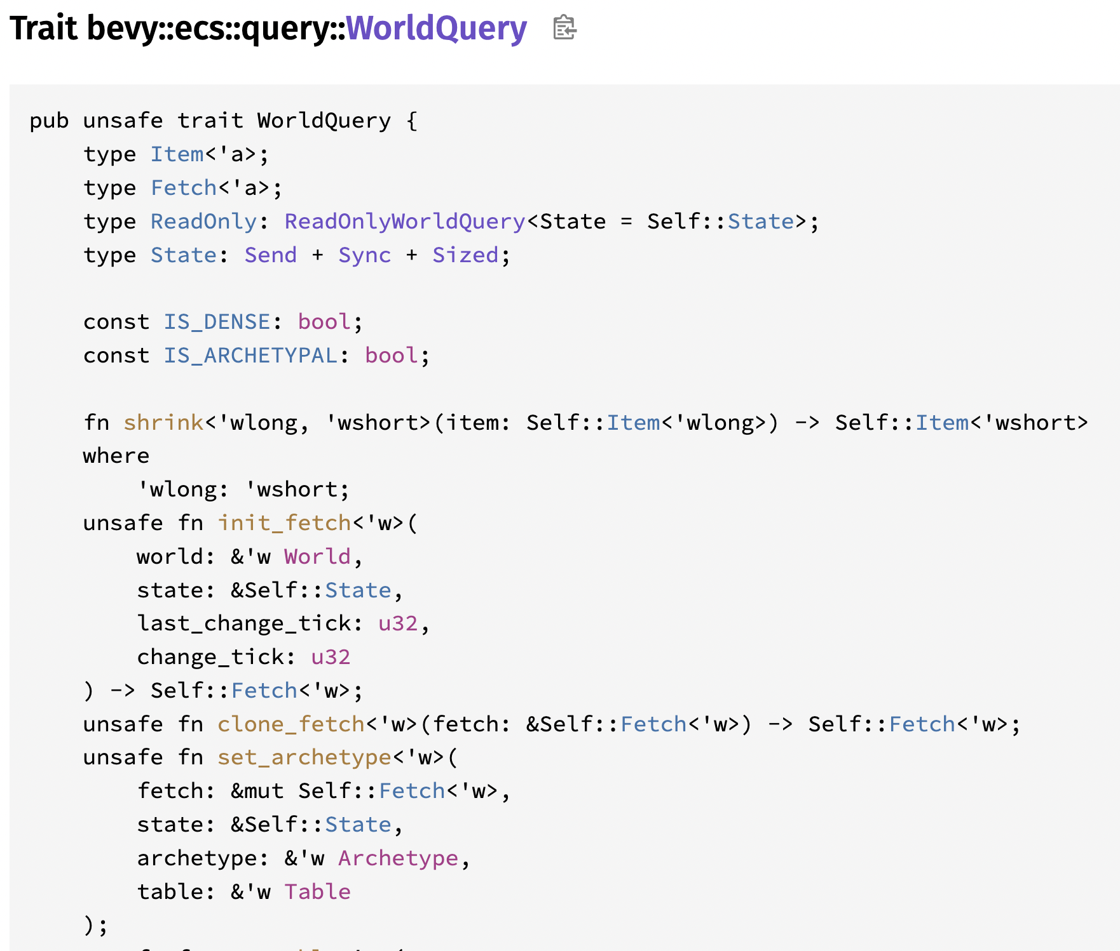
GAT 学习的歧途：HKT
换个思路：GAT 是对大一统抽象追求的产物 ｜ 案例研究 bevy 0.9

Slide 11
Rust 设计原则
可靠性（⚙️ Reliable）。如果它编译，它就可以工作。
高性能（🐎 Performant）。既高效执行又使用最少内存。
支持性（🥰 Supportive）。语言、工具和社区随时为用户提供帮助。
生产力（🧩 Productive）。让工作事半功倍。
透明性（🔧 Transparent）。让用户可以预测和控制底层细节。
多样性（🤸 Versatile）。你可以用 Rust 做任何事。
多个原则相互权衡

Slide 12
Rust 抽象之殇
02
Rust abstraction is hard

Slide 13
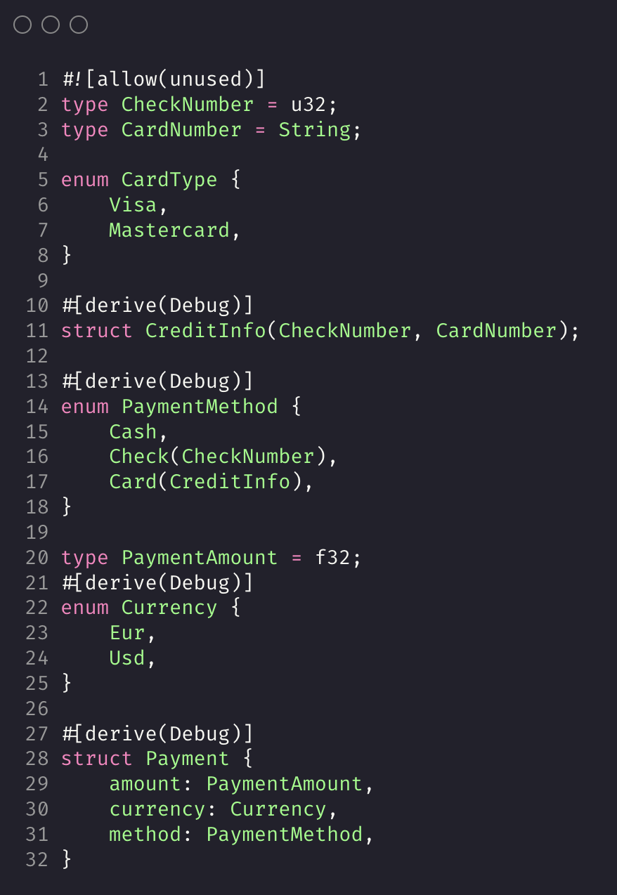
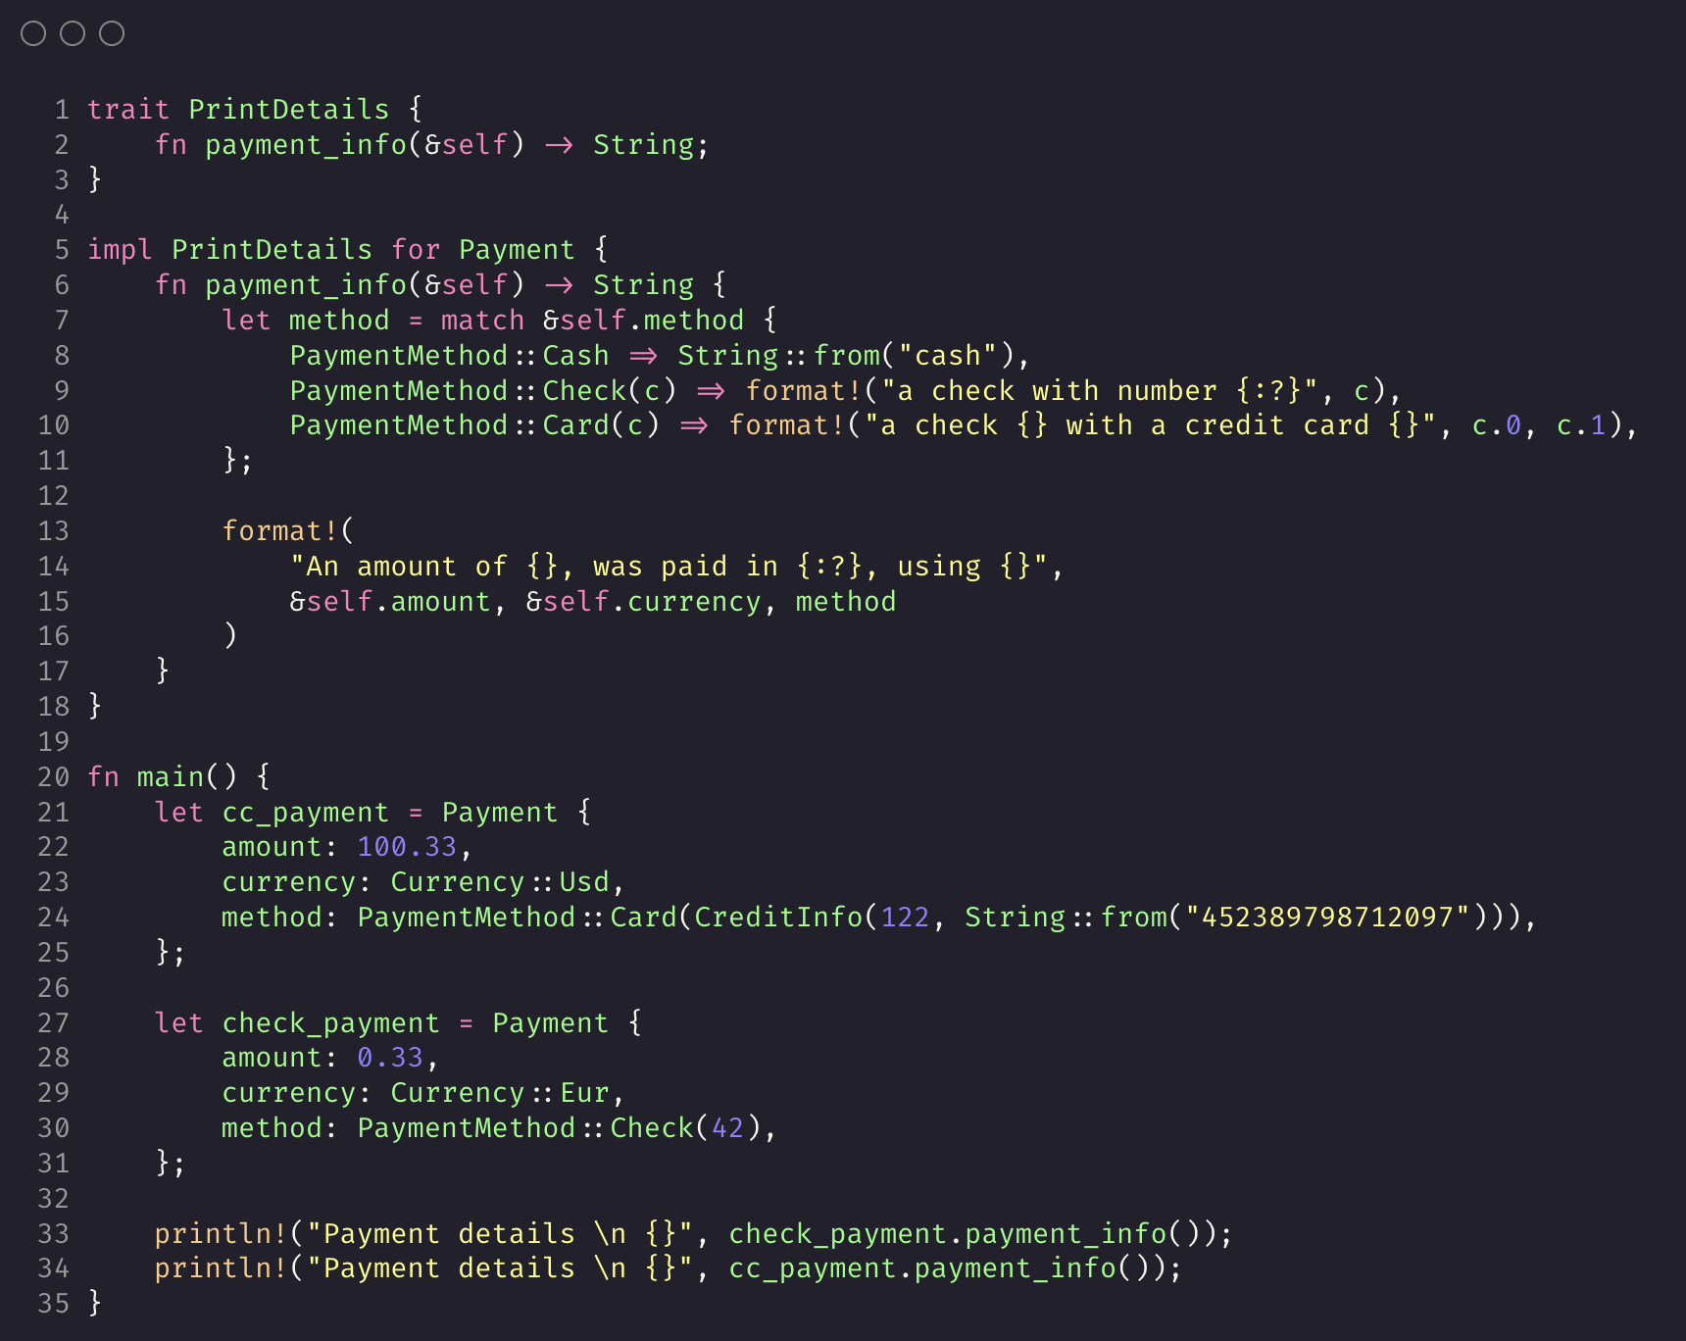
起源：Rust 混合范式的本质
type 和 trait 是 Rust 抽象建模的灵魂

Slide 14
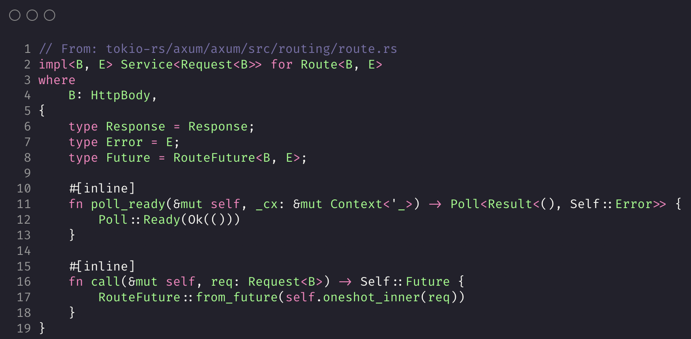
起源：Rust 混合范式的本质
type 和 trait 是 Rust 抽象建模的灵魂 ｜ 静多态

Slide 15
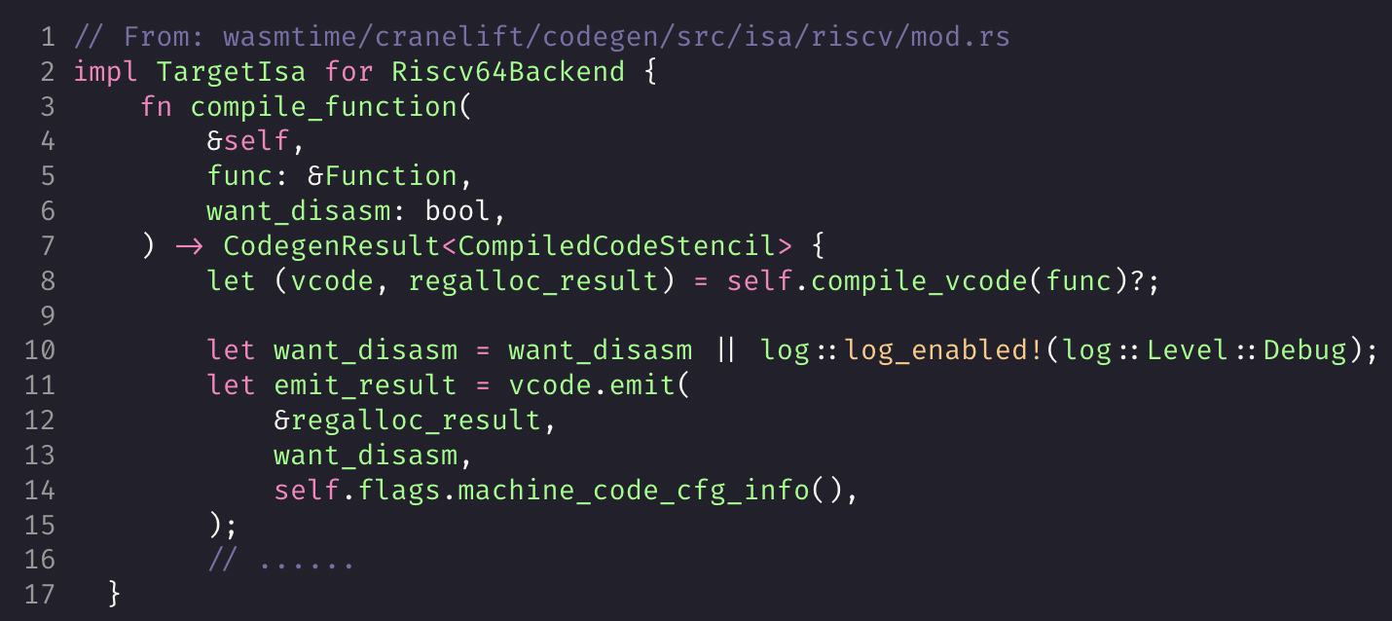
起源：Rust 混合范式的本质
type 和 trait 是 Rust 抽象建模的灵魂 ｜ 动多态

Slide 16
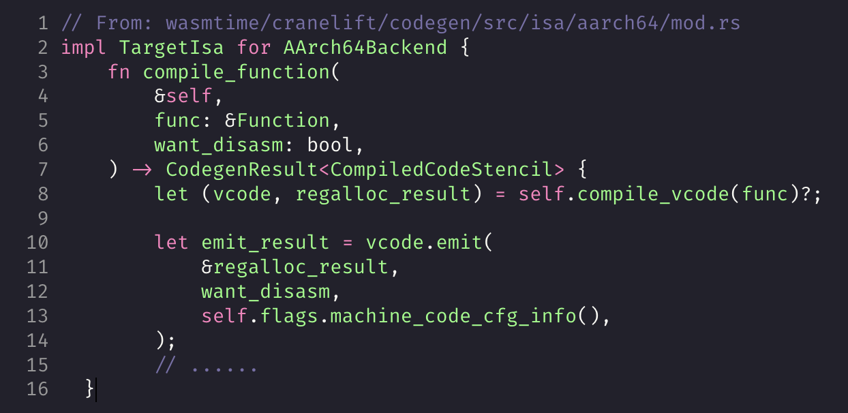
起源：Rust 混合范式的本质
type 和 trait 是 Rust 抽象建模的灵魂 ｜ 动多态

Slide 17
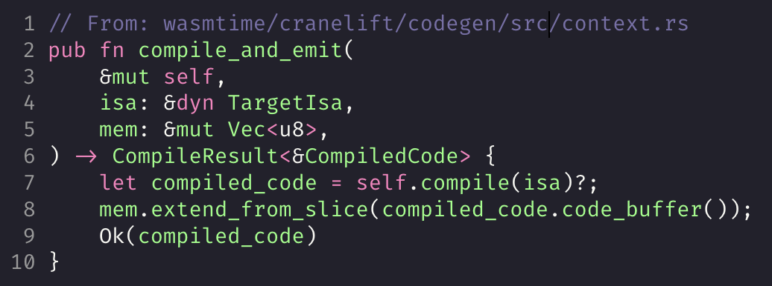
起源：Rust 混合范式的本质
type 和 trait 是 Rust 抽象建模的灵魂 ｜ 动多态

Slide 18
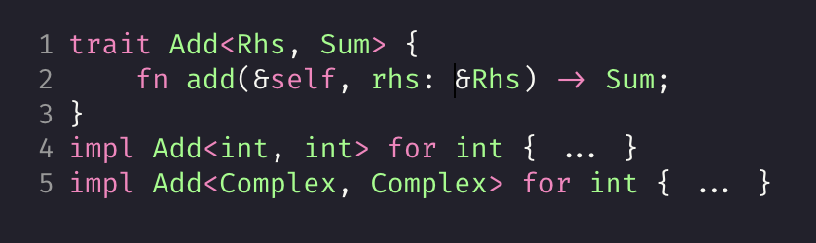
抽象之殇驱动 Rust 进化
泛型表达能力之殇： 关联类型的引入 （ Rust 1.0 版本之前）
error: conflicting implementations for trait `Add`

Slide 19
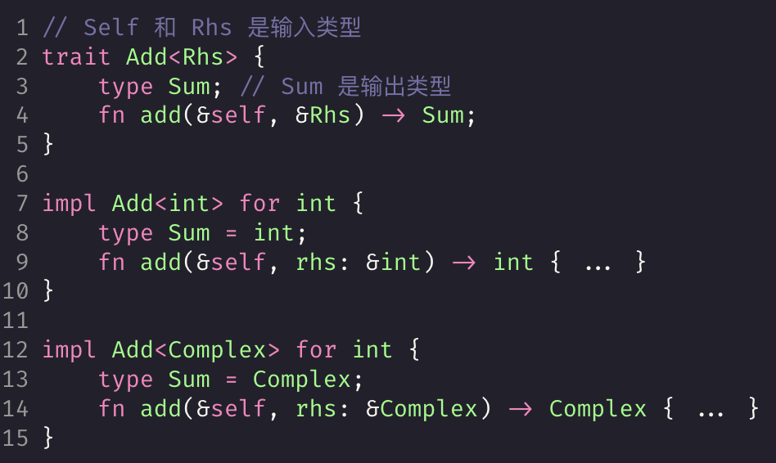
抽象之殇驱动 Rust 进化
泛型表达能力之殇： 关联类型的引入 （ Rust 1.0 版本之前）

Slide 20
抽象之殇驱动 Rust 进化
泛型表达能力之殇： 关联类型的引入 （ Rust 1.0 版本之前）

Slide 21
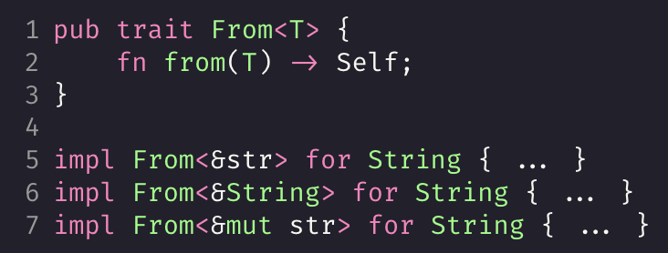
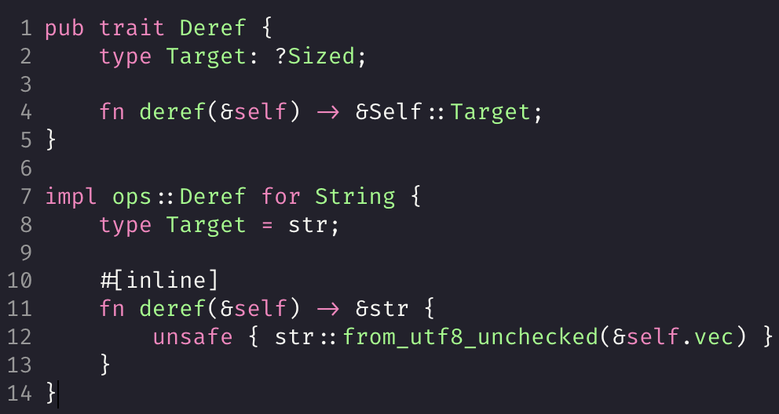
抽象之殇驱动 Rust 进化
泛型表达能力之殇： 关联类型的引入增强了泛型的表达能力

Slide 22
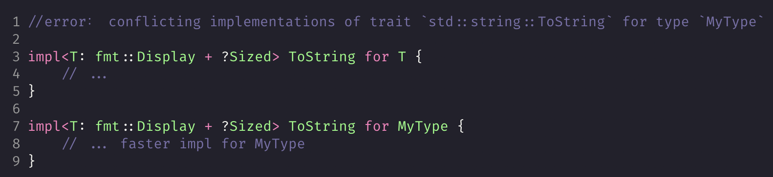
抽象之殇驱动 Rust 进化
泛型零成本抽象之殇： 需要上缴“抽象税”
解决方案： #![feature(specialization)]

Slide 23
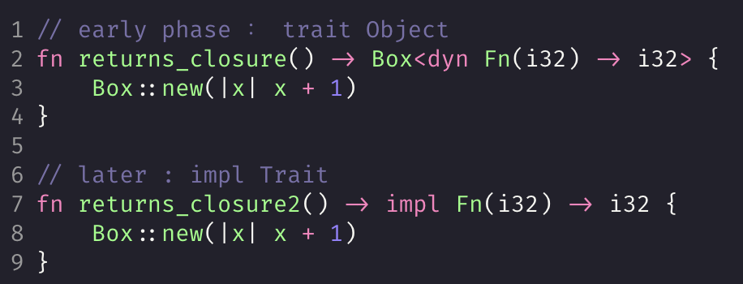
抽象之殇驱动 Rust 进化
零成本抽象之殇： trait 对象
解决方案： 引入 impl Trait

Slide 24
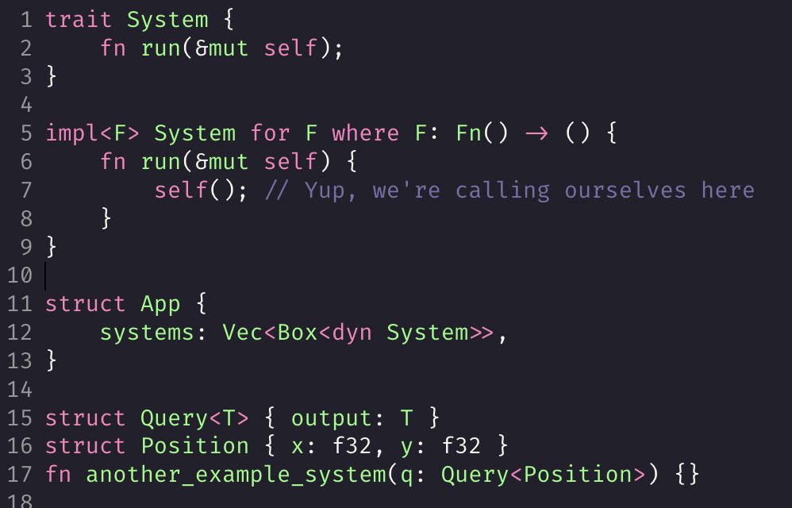
抽象之殇驱动 Rust 进化
动多态抽象之殇： 当 trait 对象遇到泛型

Slide 25
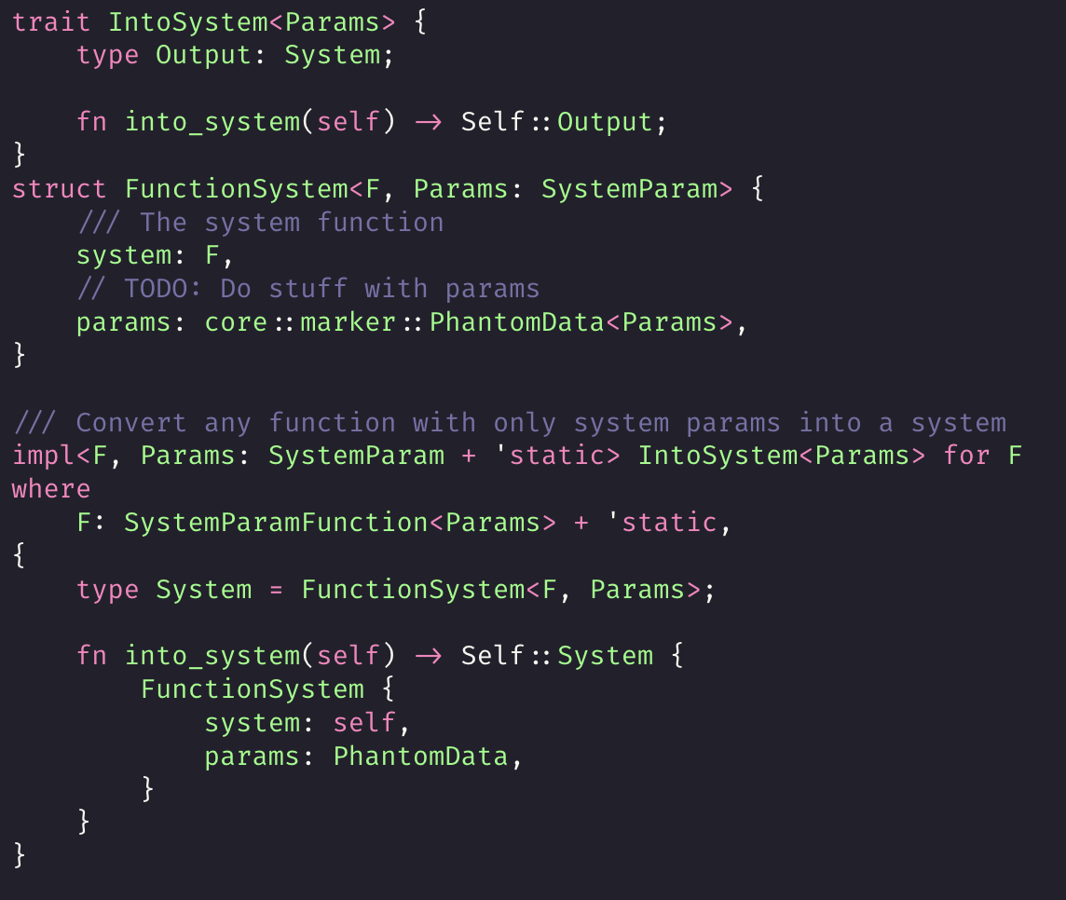
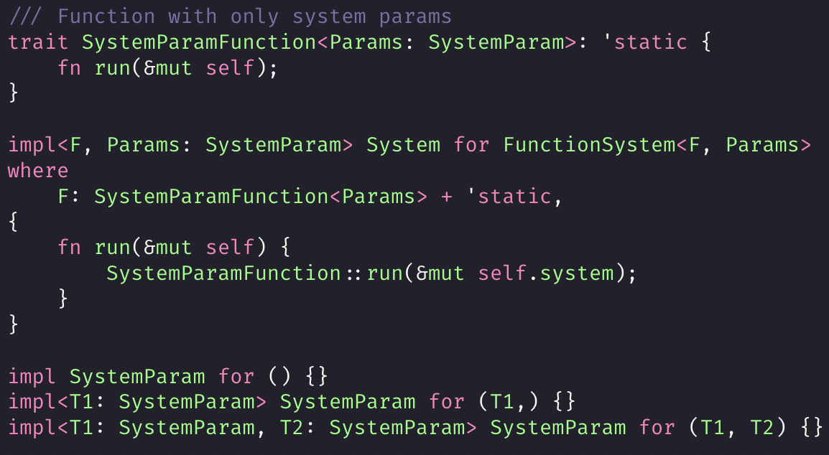
抽象之殇驱动 Rust 进化
动多态抽象之殇： 当 trait 对象遇到泛型
解决方案： 引入设计模式

Slide 26
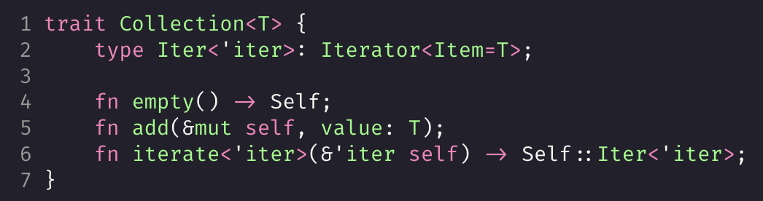
抽象之殇驱动 Rust 进化
高阶表达能力之殇： 生命周期参数
error: don’t support ` ’iter ` in associated type

Slide 27
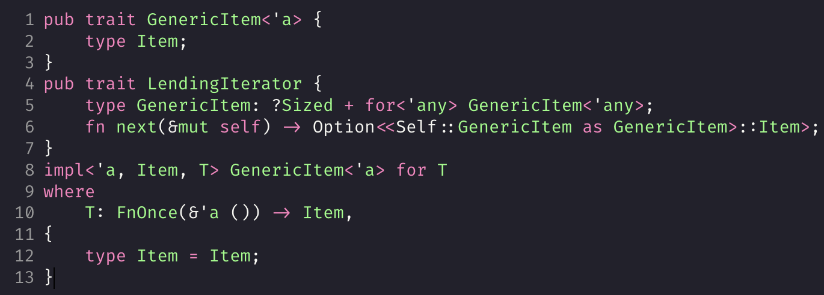
抽象之殇驱动 Rust 进化
高阶表达能力之殇： 关联生命周期参数
解决方案之一：设计模式（存在一定缺陷，比如增加一个 Map）

Slide 28
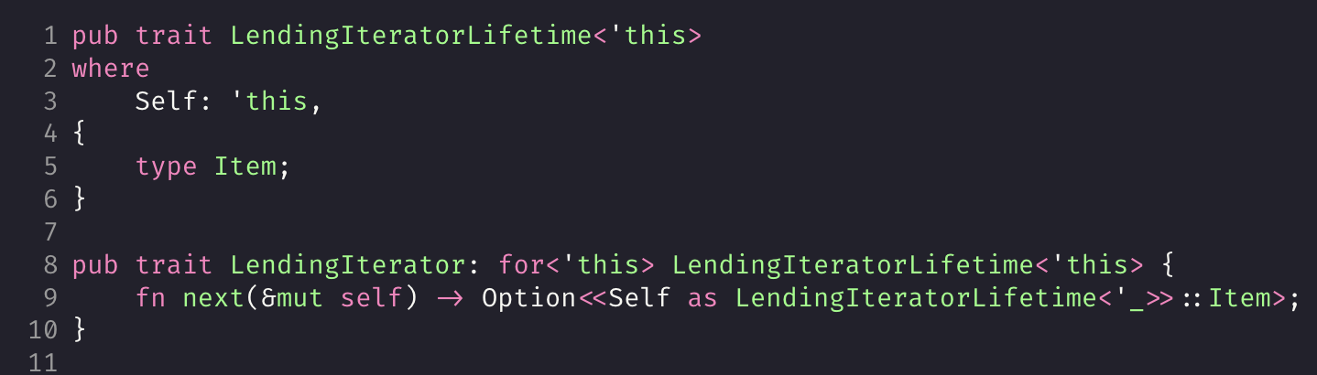
抽象之殇驱动 Rust 进化
高阶表达能力之殇： 关联生命周期参数
解决方案之二：设计模式 （使用 super trait + HRTB改进）
类似于 Bevy 0.8 中的用法

Slide 29
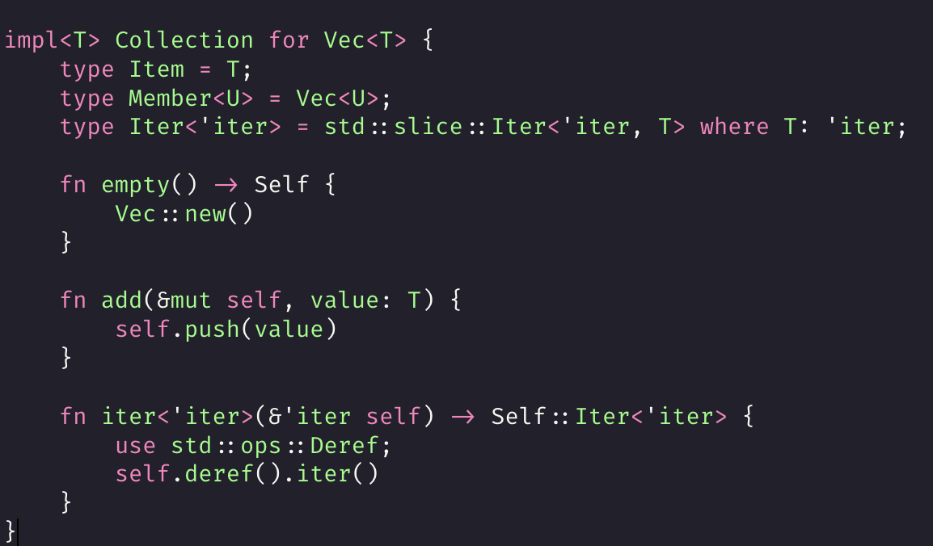
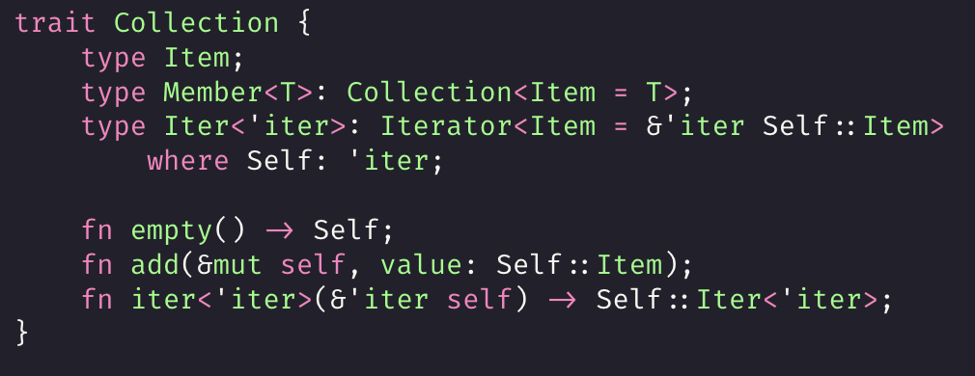
抽象之殇驱动 Rust 进化
高阶表达能力之殇： 关联生命周期参数
解决方案之三：GAT

Slide 30
抽象之殇驱动 Rust 进化
GAT 表达能力之殇：目前稳定的 GAT 只是 MVP （最小可行性产品）
无法作为 trait 对象
内部实现比较粗糙，肯定还有很多问题需要打磨修正
https://github.com/rust-lang/rust/pull/96709#issuecomment-1129311660

Slide 31
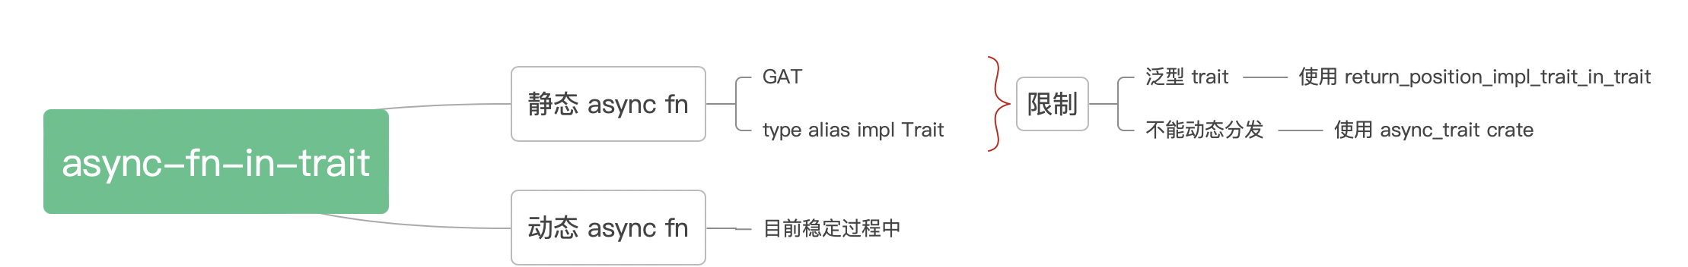
抽象之殇驱动 Rust 进化
GAT 抽象之殇：无法按需切换 dyn Trait 和 impl Trait
案例：Big Features - async fn in trait

Slide 32
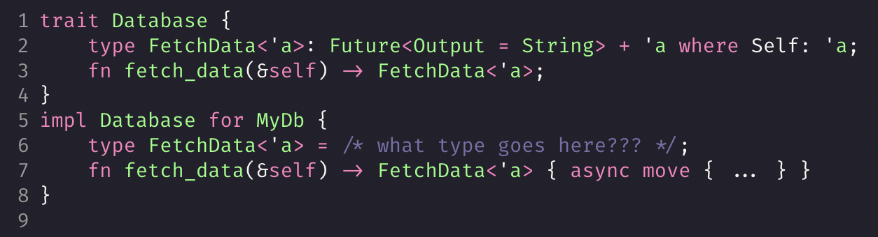
抽象之殇驱动 Rust 进化
GAT 零成本抽象之殇：无法按需切换 dyn Trait 和 impl Trait
案例：Big Features - async fn in trait
问题根源：

Slide 33
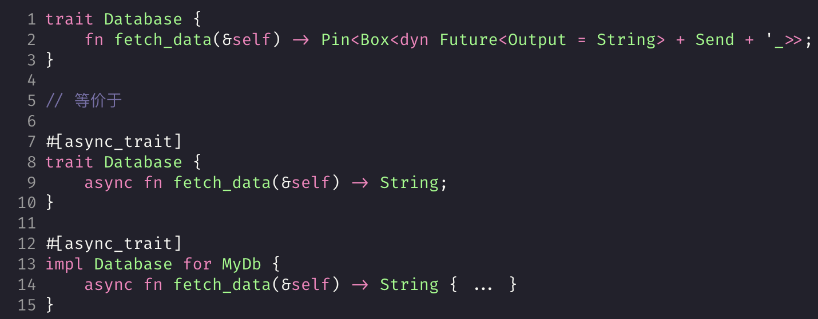
抽象之殇驱动 Rust 进化
GAT 零成本抽象之殇：无法按需切换 dyn Trait 和 impl Trait
案例：Big Features - async fn in trait
问题根源：

Slide 34
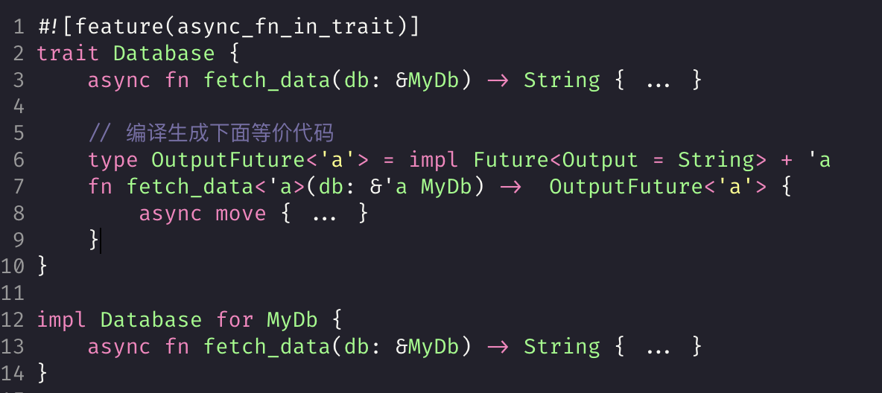
抽象之殇驱动 Rust 进化
GAT 零成本抽象之殇：无法按需切换 dyn Trait 和 impl Trait
案例：Big Features - async fn in trait
解决方案：支持 type alias impl Trait (TAIT)

Slide 35
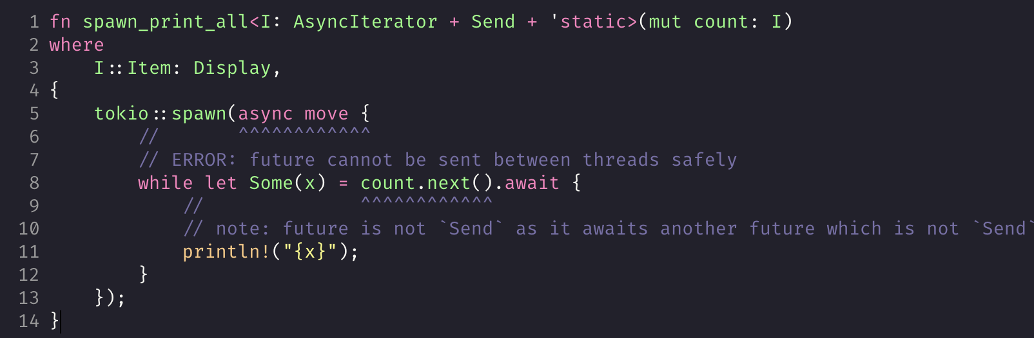
抽象之殇驱动 Rust 进化
GAT 零成本抽象之殇：无法按需切换 dyn Trait 和 impl Trait
案例：Big Features - async fn in trait
解决方案：支持 type alias impl Trait (TAIT) 限制一

Slide 36
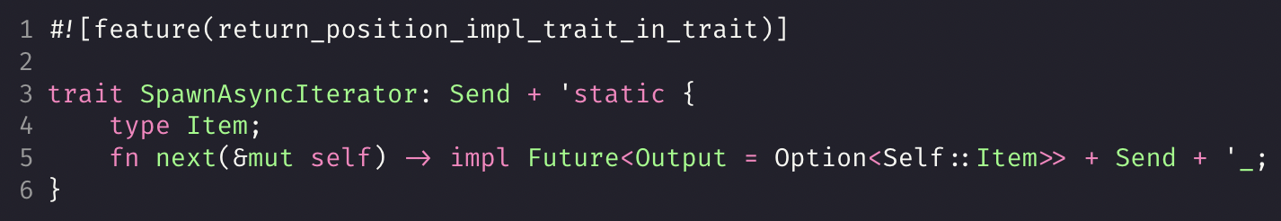
抽象之殇驱动 Rust 进化
GAT 零成本抽象之殇：无法按需切换 dyn Trait 和 impl Trait
案例：Big Features - async fn in trait
解决方案：支持 type alias impl Trait (TAIT) 限制一 Nightly 中临时解决方案（RPITIT） ，稳定版要给出最终解决方案

Slide 37
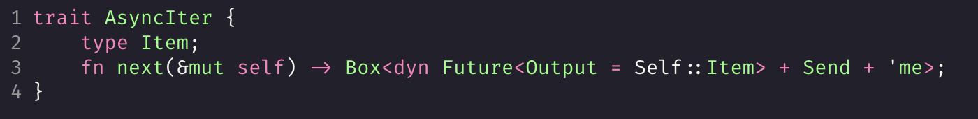
抽象之殇驱动 Rust 进化
GAT 零成本抽象之殇：无法按需切换 dyn Trait 和 impl Trait
案例：Big Features - async fn in trait
解决方案：支持 type alias impl Trait (TAIT) 限制二
终级解决方案设计中：Niko 9 篇关于如何合并 async fn in trait 中 imple Trait 和 dyn Trait 文章：
https://internals.rust-lang.org/t/blog-series-dyn-async-in-traits/15449
https://internals.rust-lang.org/t/blog-series-dyn-async-in-traits-continues/17403?page=4

Slide 38
抽象之殇驱动 Rust 进化
GAT 零成本抽象之殇：无法按需切换 dyn Trait 和 impl Trait
案例：Big Features - async fn in trait
解决方案：支持 type alias impl Trait (TAIT) 限制二
临时解决方案之一： 继续使用 async_trait crate (又回到了问题根源。。)

Slide 39
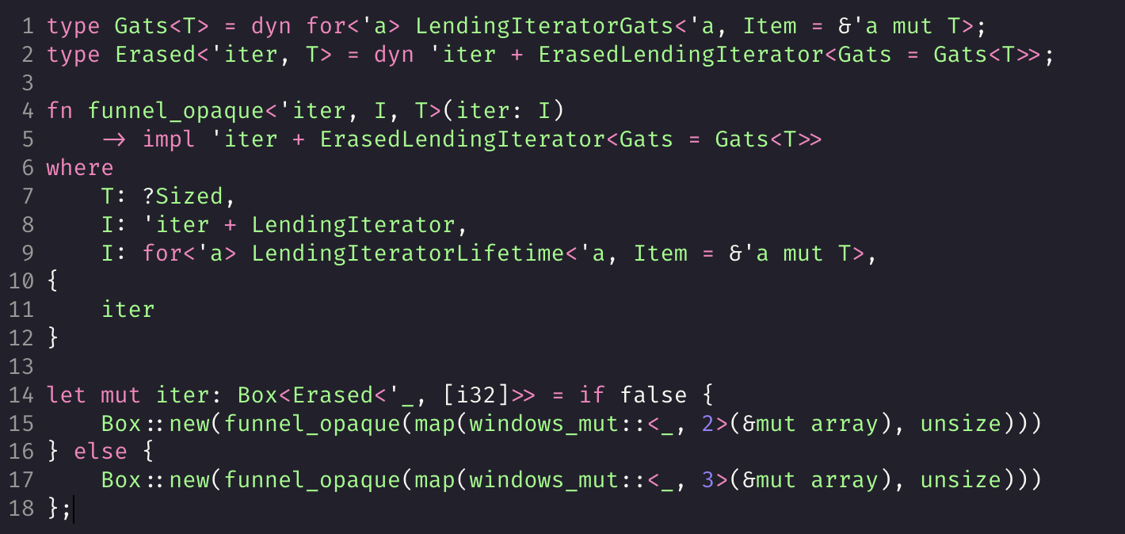
抽象之殇驱动 Rust 进化
GAT 零成本抽象之殇：无法按需切换 dyn Trait 和 impl Trait
案例：Big Features - async fn in trait
解决方案：支持 type alias impl Trait (TAIT) 限制二 临时解决方案之二： 设计模式

Slide 40
GAT 优势：诞生新的零成本抽象设计模式
GAT 增强零成本抽象的新模式：Many modes
案例： [chumsky 解析库](https://github.com/zesterer/chumsky)
在 GAT 稳定之前， chumsky 只支持一种模式，所以其核心解析函数总是需要构建数据结构，无论需要与否，因此无法达到零成本抽象的效果，因为构建数据结构需要耗费时间成本和内存成本。
在 GAT 稳定之后， 使用 many modes 可以达到按需构建数据结构的零成本抽象效果

Slide 41
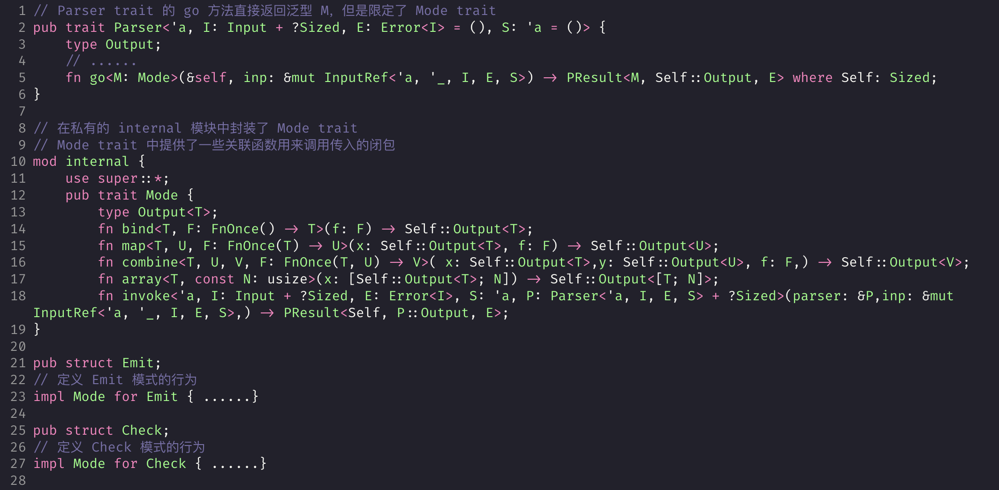
GAT 优势：诞生新的零成本抽象设计模式
GAT 增强零成本抽象的新模式：Many modes
案例： [chumsky 解析库](https://github.com/zesterer/chumsky)

Slide 42
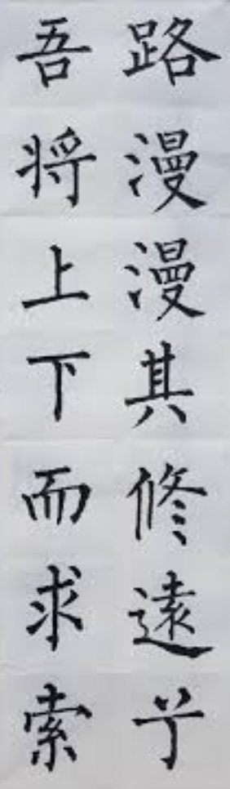
结语 Epilog
Rust

